Slide 1
Konsumentteori:
Konsumentens økonomiske adferd
Kapittel 8 (- 8.4, 8.5 og 8.6)
Joachim Thøgersen

Slide 2
Innledning
Vi skal nå bruke det analyseapparatet vi har utviklet til å se på hvordan endringer i inntekt og priser vil virke inn på konsumentens konsummønster.
Vi skal også se hvordan vi kan bruke denne valghandlingsmodellen til å utlede konsumentens etterspørselskurve.

Slide 3
Endring i pris og priselastisitet
En prisendring vil endre helningen på budsjettlinja.
Når vi skal se på prisendringer er det viktig å skille mellom:
* Egenprisvirkninger: endring i etterspørsel,
ved endring i prisen på godet.
* Kryssprisvirkninger: endring i etterspørsel,
ved endring i prisen på det andre godet.

Slide 4
Egenprisvirkninger
Anta at p₁ stiger. Hva skjer??
Analyse på tavla.
Budsjettrommet blir mindre ettersom budsjettlinja vris innover langs den horisontale aksen.
Normaltilfellet: pris og etterspørsel går motsatt vei. Økt pris fører til lavere etterspørsel, og motsatt.
Giffen-tilfellet pris og etterspørsel går samme vei. Økt pris fører til økt etterspørsel, og motsatt.

Slide 5
Egenpriselastisitet
La oss stille følgende spørsmål: Dersom prisen på en vare reduseres med 10 kroner, og etterspurt kvantum øker med 100 enheter, er det mye eller lite?
Det relevante forholdet er %-vis endring i etterspørsel, ved en %-vis endring i pris. Det vil fortelle oss noe om prisfølsomheten.
Egenpriselast./ Cournot-elast.:
Viser %-vis endring i etterspørselen etter
gode x₁ ved en endring i prisen på gode x₁.
(eventuelt for gode 2)

Slide 6
Egenpriselastisitet forts.
Formelt på tavla…
e₁₁ < -1: Priselastisk gode
e₁₁ = -1: Nøytralelastisk
-1< e₁₁< 0: prisuelastisk
e₁₁ > 0: Giffen-tilfellet

Slide 7
Kryssprisvirkninger
Hva skjer med etterspørselen etter x₂ når
prisen på gode x₁ øker??
Det kan i utgangspunktet skje tre ting.
i) Etterspørselen etter gode x₂ øker. Erstatter bort x₁ til fordel for x₂. ⇒ Alternative
ii) Etterspørselen etter gode x₂ reduseres. Kjøper altså mer av både x₁ og x₂. ⇒ Komplementære goder
iii) Etterspørselen etter gode x₂ påvirkes ikke.
⇒ Godene er uavhengige av hverandre.
Pris-konsumkurve/ Cournot-kurven
Viser alle optimale godekombinasjoner for ulike priser.

Slide 8
Krysspriselastisitet
Viser %-vis endring i etterspørselen etter gode x₁, ved en endring i prisen på gode x₂. Eller motsatt.
Formelt på tavla…
e₁₂ < 0: Komplementært til x₂
e₁₂ > 0: Alternativ til x₂
e₁₂ = 0: Uavhengig av x₂

Slide 9
Inntektsendringer
En endring i konsumentens inntekt vil føre til at budsjettlinja parallellforskyves.
Analyse av en inntektsøkning på tavla.
Merk forskjellen mellom normalgoder og mindreverdige goder.
Dersom vi trekker en linje gjennom de optimale godekombinasjoner, får vi en kurve som kalles inntekts-forbrukskurven (Engel-kurven).

Slide 10
Inntektselastisitet
Viser hvor mye etterspørselen endres, ved en liten endring i inntekt.
Formelt. På tavla…
E₁ > 1: Inntektselastisk gode
E₁ = 1: Inntektsnøytralt gode
0 < E₁ < 1: Inntektsuelastisk gode
E₁ < 0: Mindreverdig gode

Slide 11
Dekomponering av virkningen av prisendringer: Substitusjonsvirkning og inntektsvirkning
Vi har sett hvordan prisendringer kan påvirke konsumet. Vi skal nå splitte denne totale priseffekten opp i to virkninger:
Substitusjonsvirkning
Den effekt på konsumet som oppstår som følge av en endring i det relative prisforholdet (p₁/p₂). Dette krever at konsumenten får en inntektskompensasjon for realinntektstapet.
⇒ Nyttenivået opprettholdes.

Slide 12
Forts. Substitusjonsvirkning og inntektsvirkning
Inntektseffekten
Anta nå at vi ser bort i fra inntektskompensasjonen og tar hensyn til at økt p₁ vil redusere realinntekten. Den virkningen som oppstår på konsumet som følge av endringen i realinntekt, kalles inntektseffekten. Denne vil parallellforskyve budsjettlinja, uten at helningen endres.
Totaleffekten
Substitusjonseffekt + inntektseffekt = Priseffekt
Grafisk på tavla.

Slide 13
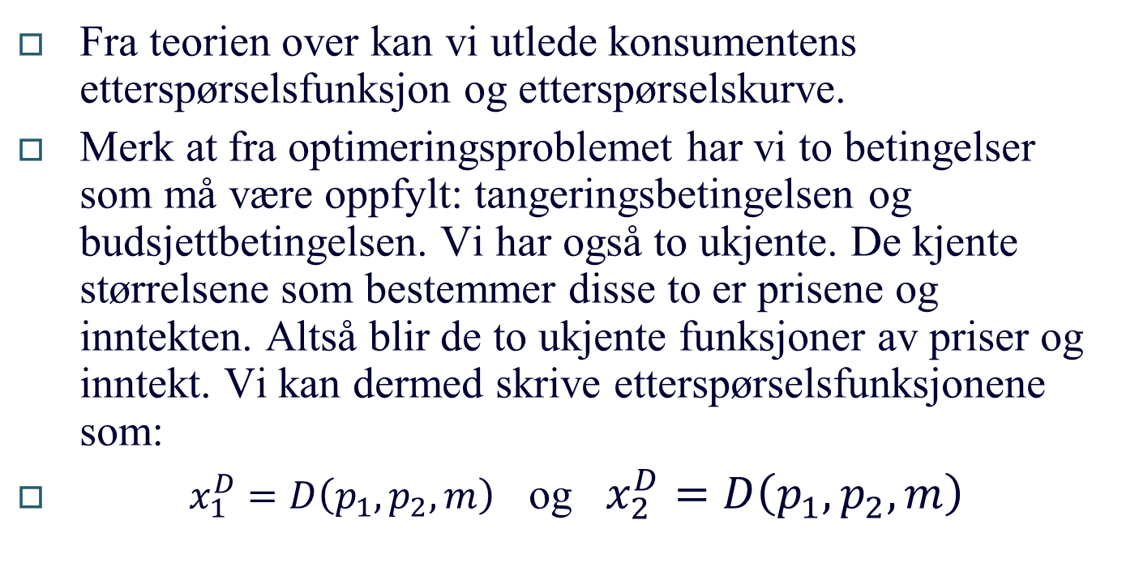
Fra optimal tilpasning til etterspørsel

Slide 14
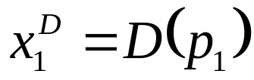
Etterspørselskurven I
Denne viser sammenhengen mellom prisen på et gode og etterspurt kvantum etter godet.
Basert på etterspørselsfunksjonene holder vi dermed prisen på gode 2 og inntekten konstant. Etterspørselen etter gode 1 kan da skrives:

Slide 15
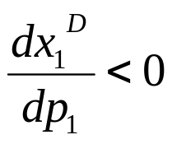
Etterspørselskurven II
Grafisk utledning av etterspørselskurven.
Vi tar utgangspunkt i konsumentens optimale tilpasning, og antar så prisøkninger på gode x₁.
På tavla…
Kurven har negativ helning:
Gjelder alltid, bortsett fra i Giffen-tilfellet.
Vi har konstruert etterspørselskurven uten et målbart nyttebegrep.

